Slide 1
Les 3: Procesplanning
Pareto principle — states that for many phenomena 80% of consequences stem from 20% of the causes.
best3-<number>
Notes:
best3-<number>
Gemultiprogrammeerde systemen zijn gebaseerd op een planningsalgoritme dat de beschikbare rekentijd van een processor verdeelt over de processen die klaar staan om uitgevoerd te worden. Multiprogrammering laat toe om, indien een proces moet wachten, snel om te schakelen naar een ander proces (dat zich op dat ogenblik reeds in het geheugen bevindt). Op deze manier worden de processorcycli die anders tijdens het wachten verloren zouden gaan toch nog gerecupereerd en wordt het CVE-gebruik gemaximaliseerd.
Ofschoon we over een procesplanner (process scheduler) spreken, is het in feite een draadplanner. In besturingssystemen met draden zijn het immers de draden die gepland worden, niet de processen (deze hebben geen activiteiten, maar dienen enkel maar als container van de systeemmiddelen).
Verder is het belangrijk te weten dat de planningsalgoritmen die in deze les behandeld worden in principe bruikbaar zijn op alle planningsniveaus (korte, middellange en lange termijn), zij het met andere input en met andere parameters.

Slide 2
Overzicht
Wat is procesplanning?
Planningsalgoritmen
  Procesplanning
  Draadplanning
  Multicoreplanning
  Ware-tijdplanning
Concrete gevallen
best3-<number>
Notes:
best3-<number>

Slide 3


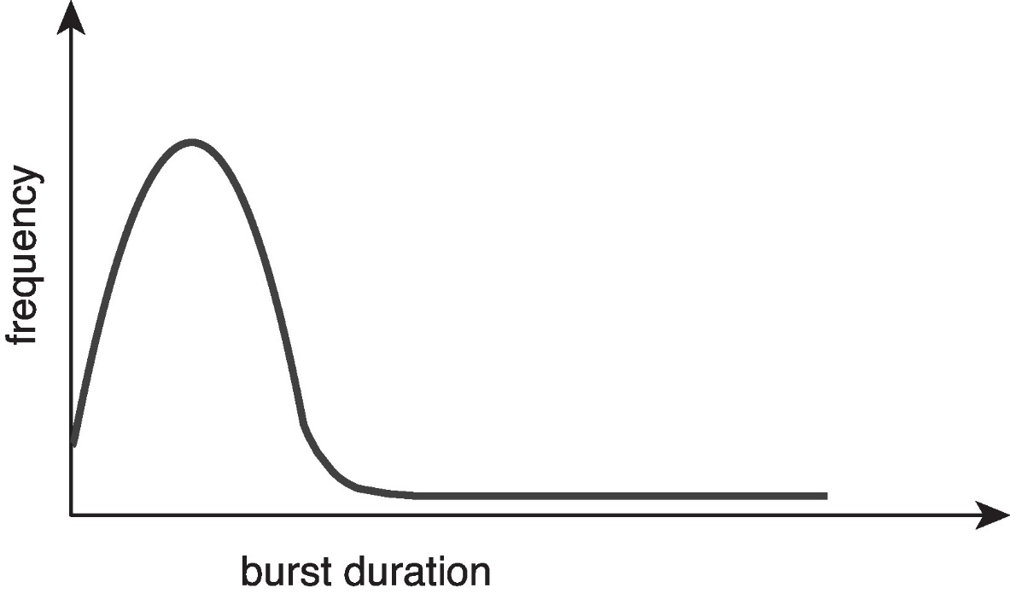
CVE-Burst vs. IO-Burst
CVE-burst & IO: burst
IO-gebonden
CVE-gebonden
best3-<number>
Notes:
best3-<number>
Tijdens zijn uitvoering zal een proces (of een draad) afwisselen tussen CVE-activiteit en IO-activiteit. Men noemt de tijd die verstrijkt tijdens de CVE-activiteit of de IO-activiteit een burst. De IO-burst bestaat uit wachttijd op een randapparaat en kan noch door de processor, noch door de planner beïnvloed worden. De CVE-bursts geven aan hoelang er dient gerekend te worden tussen twee IO-operaties. Bij interactieve processen zal de hoeveelheid rekenwerk tussen twee IO-operaties doorgaans zeer kort zijn. Bij langdurige rekenprocessen kan de CVE-burst bijzonder lang worden.
In de dia staat een histogram van de CVE-bursts. Hieruit blijkt dat de meeste CVE-bursts kort zijn, maar dat er occasioneel ook heel lange bursts voorkomen. Bij het ontwerpen van een planningsalgoritme zullen we er dus moeten voor zorgen dat de talrijke kleine bursts efficiënt afgehandeld worden, maar dat dit de processen met extreem lange bursts niet te veel benadeelt.

Slide 4

IO-gebonden vs. CVE-gebonden processen
CVE-gebonden
IO-gebonden
Moderne applicaties zijn doorgaans sterk io-gebonden
best3-<number>
Notes:
best3-<number>
Op basis van de grafiek uit de vorige dia kunnen processen opgedeeld worden in twee grote categorieën: processen met relatieve lange CVE-bursts die CVE-gebonden (CPU-bound) genoemd worden, en processen met relatief korte CVE-bursts die IO-gebonden (IO-bound) genoemd worden. Dit is een belangrijk kenmerk van een proces. Ideaal zal een verzameling van processen een aantal CVE-gebonden en een aantal IO-gebonden processen bevatten. De lange wachttijden van de IO-gebonden processen kunnen dan opgevuld worden met de lange CVE-bursts van de CVE-gebonden processen. Een onevenwicht tussen de beide categorieën zal leiden tot een niet-optimaal gebruik van het computersysteem (ofwel zal de processor ondergebruikt worden, ofwel zal het IO-subsysteem ondergebruikt worden).

Slide 5
Preëmptief vs. niet-preëmptief
nieuw
getermineerd
onderbreking/yield
toegelaten
exit
klaar
in uitvoering
dispatch
Kortetermijnplanner
wacht
signaleer
geblokkeerd
best3-<number>
Notes:
best3-<number>
De kortetermijnplanner (ook procesplanner of CVE-planner genoemd) selecteert een geschikt proces uit de klaarlijst. De kortetermijnplanner komt tussen bij de volgende vier overgangen:
Van ‘in uitvoering’ naar ‘geblokkeerd’
Van ‘in uitvoering’ naar ‘klaar’
Van ‘geblokkeerd’ naar ‘klaar’
Van ‘in uitvoering’ naar ‘getermineerd’
Van ‘nieuw’ naar ‘klaar’
Indien de planner enkel opgeroepen wordt in het geval 1, 4 en het geval ‘yield’ van 2 dan spreekt men van niet-preëmptieve planning (soms ook coöperatieve planning genoemd). Indien de planner opgeroepen wordt in de vijf gevallen, dan spreekt men over preëmptieve planning. Om een preëmptieve planningsstrategie te kunnen ondersteunen moet men kunnen beschikken over de hardware om processen te onderbreken (timers e.d.m.). Bovendien is de kern van een preëmptief besturingssysteem ook een heel stuk complexer omdat processen (en dus in principe ook de systeemoproepen van het besturingssysteem zelf) op gelijk welk ogenblik moeten kunnen onderbroken worden. Gegevensstructuren waarvan verschillende onderdelen atomair moeten aangepast worden om consistent te blijven zullen dus extra synchronisatie vereisen. In sommige besturingssystemen wacht men daarom bij het optreden van een onderbreking tijdens de uitvoering van een systeemoproep totdat deze systeemoproep afgelopen is alvorens de onderbreking af te handelen. Dit maakt de kernel eenvoudiger, maar introduceert voor sommige toepassingen (in ware tijd) een onaanvaardbare vertraging.

Slide 6
Dispatch
nieuw
getermineerd
onderbreking/yield
toegelaten
exit
klaar
in uitvoering
dispatch
wacht
signaleer
geblokkeerd
best3-<number>
Notes:
best3-<number>
Het is de taak van de dispatcher om ervoor te zorgen dat het gekozen proces op de processor belandt. Dit houdt in dat de context veranderd wordt, dat er omgeschakeld wordt van gebruikersmode (de procesplanner wordt door de kernel uitgevoerd en loopt dus in systeemmode). Ten slotte wordt er gesprongen naar de eerste uit te voeren instructie (dat kan de eerste instructie van het proces zijn of de instructie die volgt op een onderbroken instructie).

Slide 7
Planningscriteria
CVE-gebruik (CPU-Utilization) – de belasting van de processor, uitgedrukt in procent.
Doorvoer (throughput) – # aantal processen dat afgewerkt wordt per tijdseenheid
Doorlooptijd (turnaround time) – de totale tijd tussen opstarten en termineren van een proces
Wachttijd (waiting time) – de tijd dat een proces in de klaarlijst doorbrengt
Antwoordtijd (response time) – de tijd die verloopt tussen een aanvraag en het begin van antwoord (niet het einde)
best3-<number>
Notes:
best3-<number>
Afhankelijk van de omgeving waarin een computersysteem zal gebruikt worden, kan men verschillende metrieken beschouwen om de prestatie van een planner te evalueren.
CVE-gebruik: Het CVE-gebruik kan variëren tussen 0% en 100%. De CVE wordt niet gebruikt indien er geen enkel proces kan gevonden worden dat klaar staat om uitgevoerd te worden. In dat geval zal de CVE in de planner in een wachtlus terechtkomen (ofwel het idle proces uitvoeren) totdat er een proces naar de toestand `klaar' overgaat.
Doorvoer: Dit is het aantal processen dat per tijdseenheid afgewerkt wordt. Voor kleine processen kan dit 10 per seconde zijn, voor grote processen een paar per uur of per dag. Deze maat wordt vooral gebruikt in productieomgevingen waar de belasting van een systeem bestaat uit een aantal processen die dag na dag opnieuw uitgevoerd moeten worden.
Doorlooptijd: Dit is een criterium dat slaat op de uitvoering van één enkel proces. Het is de tijd die verloopt tussen het aanbieden van het proces en het termineren ervan. Dit omvat dus de tijd die verstrijkt terwijl het proces zich in het systeem bevindt, d.i. de tijd dat het proces uitgevoerd wordt, de tijd dat het proces aan het wachten is op IO, en de tijd dat een proces aan het wachten is op de CVE.
Wachttijd: De planningstrategie heeft geen invloed op de tijd die een proces moet kunnen beschikken over de processor, of moet wachten op IO. De strategie heeft vooral een invloed op de tijd dat een proces dat klaar is om uitgevoerd te worden moet wachten op de CVE. De wachttijd is de totale tijd dat een proces aan het wachten is in de toestand `klaar'.
Antwoordtijd: Daar waar de doorlooptijd slaat op de tijd nodig om een totaal proces uit te voeren en dus ook in belangrijke mate beïnvloed wordt door de snelheid van de randapparaten, slaat de antwoordtijd op de tijd die verstrijkt tussen het aanleggen van een stimulus aan het systeem, en het begin van reactie erop. De antwoordtijd is de tijd waarmee een interactieve gebruiker het meest geconfronteerd wordt.

Slide 8
Algemene optimalisatiecriteria
Max CVE-gebruik
Max doorvoer
Min doorlooptijd
Min wachttijd
Min antwoordtijd
Fairness: gelijke behandeling van gelijkaardige processen
Max IO-gebruik
best3-<number>
Notes:
best3-<number>
Het doel van een planningstrategie zal steeds zijn om het CVE-gebruik en de doorvoer zo hoog mogelijk te maken, en de doorlooptijd, wachttijd en antwoordtijd zo klein mogelijk. Hierbij zijn echter wel een aantal randbedenkingen te maken.
Het heeft geen zin om de antwoordtijden in een interactief programma kleiner proberen te maken dan wat door een menselijke gebruiker waargenomen kan worden. Het verschil tussen 5 en 10 ms is doorgaans niet belangrijk.
Soms is het belangrijker om de maxima te minimaliseren in plaats van de gemiddelde waarden. De modale gebruiker zal minder geïrriteerd geraken met uniforme antwoordtijden die 30% trager zijn dan met een gemiddelde vertraging van 10% met af en toe uitschieters van 1000%. Anders gezegd, het kan belangrijker zijn om de variantie op de antwoordtijden klein te houden, eerder dan de antwoordtijden zelf.
Het optimaliseren van één bepaald criterium heeft niet noodzakelijk ook een positief effect op de andere criteria. Zo zal het minimaliseren van de wachttijd van 1 proces bereikt worden door absolute prioriteit te geven aan dit proces, en zelfs tijdens het uitvoeren van een IO-operatie te blijven wachten om meteen na het ontvangen van een signaal de uitvoering te kunnen verderzetten. De wachttijd van het betrokken proces zal 0 zijn, maar de wachttijd van de andere processen kan hierdoor nadelig beïnvloed worden.

Slide 9
Specifieke optimalisatiecriteria
Batchsystemen
Doorvoer maximaliseren
Doorlooptijd minimaliseren
CVE-gebruik maximaliseren
Interactieve systemen
Antwoordtijd minimaliseren
Fairness garanderen
Ware-tijdsystemen
Deadlines respecteren
Voorspelbaarheid
best3-<number>
Notes:
best3-<number>
Afhankelijk van het soort van toepassingsdomein kunnen sommige optimalisatiecriteria zwaarder wegen dan andere.

Slide 10
Overzicht
Wat is procesplanning?
Planningsalgoritmen
  Procesplanning
  Draadplanning
  Multicoreplanning
  Ware-tijdplanning
Concrete gevallen
best3-<number>
Notes:
best3-<number>

Slide 11
Procesplanning
First-come First-served (FCFS)
Shortest Job First (SJF)
Shortest Remaining Time First (SRTF)
Round Robin
Prioriteit
Highest Response Ratio Next
Multilevel Queue
Multilevel Feedback Queue
best3-<number>
Notes:
best3-<number>
Dit is de lijst van planningsalgoritmen die vervolgens besproken zullen worden.

Slide 12
First-come First-served Planning (FCFS)
Proces | Aankomst | Burst
P₁ | 0 - 2ε | 24
P₂ | 0 - ε | 3
P₃ | 0 | 3
P₁
0
P₂
24
P₃
27
Gemiddelde wachttijd: (0 + 24 + 27)/3 = 17
best3-<number>
Notes:
best3-<number>
De meest eenvoudige planner is de first-come first-served (FCFS) planner. Deze voert de processen uit in de volgorde waarin ze aankomen in de klaarlijst. In dit voorbeeld gaan we ervan uit dat er op tijdstip 0 drie processen zijn. De volgorde wordt vastgelegd door de aankomsttijd die we hier aangeven, ε vroeger te leggen. Het eerste proces is kennelijk CVE-gebonden, de twee andere IO-gebonden.
In het planningsschema (Ganttdiagram) worden de aankomsttijden aangegeven door middel van een bolletje voor het corresponderende proces (elk proces heeft zijn eigen tijdlijn).
Aangezien FCFS niet-preëmptief is, zullen de bursts uitvoeren totdat het proces hetzij blokkeert hetzij termineert. Deze planner is zeer eenvoudig implementeerbaar en rechtvaardig (processen kunnen elkaar niet inhalen).
In wat volgt zullen we de kwaliteit van een planner uitdrukken aan de hand van de metriek gemiddelde wachttijd. De wachttijd is de tijd die de processen in de klaarlijst doorbrengen. De wachttijd staat per proces rechts van de tijdlijn aangegeven. De gemiddelde wachttijd in dit voorbeeld is 17 eenheden (dat kunnen ms zijn, of tijdskwanta of wat dan ook).

Slide 13
First-come First-served Planning (FCFS)
Proces | Aankomst | Burst
P₁ | 0 | 24
P₂ | 0 - 2ε | 3
P₃ | 0 - ε | 3
P₁
6
P₂
0
P₃
3
Gemiddelde wachttijd: (6 + 0 + 3)/3 = 3 << 17
best3-<number>
Notes:
best3-<number>
Problemen met deze planner zijn wel dat hij geen rekening houdt met de aard van het proces (IO-gebonden of CVE-gebonden), en dat hij zeer gevoelig is aan de lengte van de bursts. Door de volgorde van de processen enigszins te wijzigen kan men de gemiddelde wachttijd aanzienlijk reduceren.
De regel is dat de wachttijd kleiner wordt naarmate men erin slaagt om de korte bursts eerst te plannen. Op deze manier vermijdt men het zgn. konvooi-effect waarbij tal van processen met een kleine burst moeten wachten op een proces met een lange burst.
Deze gevoeligheid van FCFS aan de burstlengte maakt dit planningsalgoritme onbruikbaar voor ware-tijdssystemen, en voor interactieve systemen. Niemand zou aanvaarden dat een proces met een burst van 10 min voorgaat op de interactieve processen.

Slide 14
Shortest job first planning (SJF)
Proces | Aankomst | Burst
P₁ | 0 | 6
P₂ | 0 | 8
P₃ | 0 | 7
P₄ | 0 | 3
P₁
3
P₂
16
P₃
9
P₄
0
Gemiddelde wachttijd: (3 + 16 + 9 + 0)/4 = 7
best3-<number>
Notes:
best3-<number>
De conclusie van de vorige dia suggereert meteen een kandidaat voor een optimaal planningsalgoritme, namelijk shortest job first (SJF). Door die bursts met de kortste burstlengte eerst te plannen, zorgt men er automatisch voor dat de wachttijd van de andere processen ook zo kort mogelijk is (want de burstlengte van het geplande proces is automatisch een deel van de wachttijd van de resterende processen).
Jammer genoeg is SJF een niet-causaal algoritme. Probleem is dat men de burstlengte nodig heeft nog voor deze uitgevoerd werd, en dat het onmogelijk is om de precieze burstlengte te kennen zonder de burst effectief uit te voeren. In de praktijk zal men dan ook moeten werken met een schatting van de burstlengte.
Op het allerhoogste niveau ― in de jobplanner, dit is de planner die beslist wanneer en welke job er aan het systeem aangeboden wordt ― kan men de opgegeven vermoedelijke uitvoeringstijd van een proces gebruiken. Deze vermoedelijke uitvoeringstijd moet dan wel door de gebruikers opgegeven worden, en wel liefst zo correct mogelijk. Enerzijds heeft de gebruiker er baat bij om de uitvoeringstijd zo klein mogelijk te schatten opdat de job zo snel mogelijk zou geselecteerd worden voor uitvoering (SJF), en anderzijds moet de opgegeven tijd wel volstaan om de job uit te voeren. Zoniet wordt hij halverwege afgebroken en gaan de berekende resultaten misschien verloren. SJF wordt voor jobplanning veel gebruikt.
Op het niveau van de procesplanning kan men niet zomaar aan de gebruikers vragen om een schatting te maken van de CVE-bursts. Daar zal men zijn toevlucht zoeken tot een voorspelling op basis van een extrapolatie van de reeds uitgevoerde bursts. Hierbij gaan we ervan uit de het gedrag van het programma niet zoveel wijzigt in de tijd.

Slide 15
Burstschatting
τ _{n+1} = α t _{n} + (1 - α) τ _{n}
τ _{n} : voorspelling burst n
t _{n} : werkelijke lengte van burst n
α : wegingsfactor
Exponentieel gemiddelde:
τ _{n+1} = α t _{n} + (1 - α) α t_{n-1} + …
+ (1 - α) ^{j} α t_{n-j} + …
+ (1 - α ) ^{n+1}τ ₀
best3-<number>
Notes:
best3-<number>
In de bovenstaande formule is de schatting van de volgende burst het gewogen gemiddelde van de vorige burst en van de schatting van de vorige burst. Indien men in die formule alle burstschattingen in het rechterlid vervangt door hun definitie, dan krijgt men de formule onderaan de dia. Dan wordt meteen duidelijk waarom men de schatting van de burst het exponentieel gemiddelde noemt van alle voorgaande bursts.

Slide 16
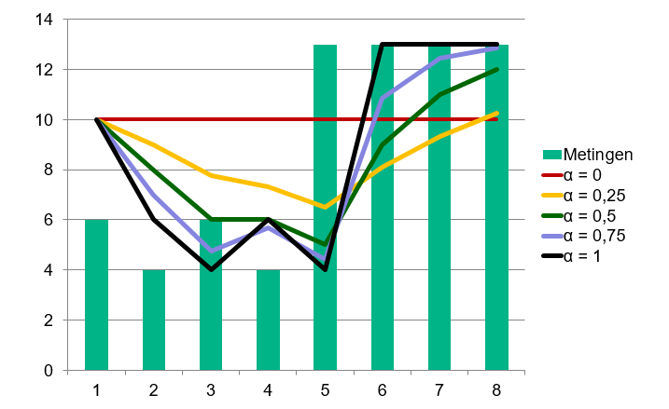
Burstschatting
best3-<number>
Notes:
Met de factor α kan men de snelheid instellen waarmee het exponentieel gemiddelde de werkelijke burstevolutie zal volgen. Indien men α = 0 kiest is men blind voor wat er zopas gebeurd is, en kiest men dus voor de vaste τ₀, dit is de schatting waarmee men het systeem initieel opstart. Indien men α = 1 kiest, dan negeert men de totale voorgeschiedenis en kijkt men enkel naar de laatste burst.
De tussenliggende waarden laten toe om de schatter gevoeliger of minder gevoelig te maken voor de recente evolutie van de bursts.
best3-<number>

Slide 17
Shortest job first planning
Proces | Aankomst | Burst
P₁ | 0 | 8
P₂ | 1 | 4
P₃ | 2 | 9
P₄ | 3 | 5
P₁
0
P₂
7
P₃
15
P₄
9
Gemiddelde wachttijd: (0 + 7+15+9)/4 = 7,75
best3-<number>
Notes:
best3-<number>
Het (niet-preëmptieve) SJF algoritme is optimaal voor een gegeven verzameling van processen. Indien er zich echter continu processen aanbieden (wat meestal het geval is), dan kan het voorkomen dat er zich een proces met een kortere burst aanbiedt, dan het proces dat aan het uitvoeren is (zie dia voor een illustratie). In die gevallen zal SJF niet noodzakelijk de kortste gemiddelde wachttijd opleveren. De oplossing bestaat erin om een preëmptieve variant van het SJF algoritme te implementeren. De impliceert dat een lopend proces kan onderbroken worden om de processor aan een net aangekomen proces met een kortere burstlengte te geven. Dit algoritme wordt ook shortest remaining time first algoritme genoemd en wordt op de volgende dia geïllustreerd.

Slide 18
Shortest remaining time first planning (SRTF)
Proces | Aankomst | Burst
P₁ | 0 | 8
P₂ | 1 | 4
P₃ | 2 | 9
P₄ | 3 | 5
P₁
9
P₂
0
P₃
15
P₄
2
Gemiddelde wachttijd: (9 + 0 + 15 + 2)/4 = 6,5
best3-<number>
Notes:
best3-<number>
De gemiddeld wachttijd kan inderdaad gereduceerd worden door het proces P₁ te onderbreken ten voordele van P₂.
Nadeel van alle algoritmen die louter vertrekken van de burstlengte is dat CVE-gebonden processen (met een lange burstlengte) gediscrimineerd worden. Meer zelfs, bij overbelaste machines zullen zij gewoon niet meer aan de beurt komen omdat er telkens voldoende processen met korte burst zijn die voorrang krijgen.

Slide 19
Round Robin planning (RR)
Proces | Aankomst | Burst
P₁ | 0 - 2ε | 24
P₂ | 0 - ε | 3
P₃ | 0 | 3
Kwantum = 4 eenheden
P₁
6
P₂
4
P₃
7
Gemiddelde wachttijd: (6+4+7)/3 = 5,66
best3-<number>
Notes:
best3-<number>
Dit algoritme werd speciaal ontwikkeld voor time sharing systemen. Het is een uitbreiding van het FCFS algoritme. Een CVE-burst die langer is dan een opgegeven tijdskwantum zal na het verstrijken van dit kwantum onderbroken worden en terug achteraan de wachtrij van processen toegevoegd worden. Indien het proces moet wachten op IO, zal het vrijwillig afstand doen van de processor (bij synchronisatiemechanismen die gebaseerd zijn op actieve synchronisatie zal dit natuurlijk niet het geval zijn, en zal het volledige tijdskwantum opgebruikt worden, maar nooit meer dan dat).
Tijdskwanta (time slices) variëren van 10 tot 100 ms op hedendaagse systemen. De processen uit de klaarlijst krijgen elk om beurt een tijdskwantum. De gemiddelde wachttijd van processen die met RR gepland worden kan vrij lang zijn. Uit de dia volgt dat voor de processen met een tijdskwantum van 4 eenheden de gemiddelde wachttijd 5.66 zal zijn (vergelijk dit met de 17 en 3 van FCFS).
De doorlooptijd van een proces zal afhangen van de belasting van het totale systeem. Indien er n processen klaar zijn voor uitvoering zal elk proces gemiddeld 1/n van de totale CVE-tijd ter beschikking krijgen.

Slide 20

Tijdskwantum vs. Contextwisseling
Vuistregel: 80% van de bursts binnen 1 kwantum afgewerkt
best3-<number>
Notes:
best3-<number>
De efficiëntie van RR is afhankelijk van de grootte van het tijdskwantum. Met een oneindig groot tijdskwantum bekomt men FCFS, met een oneindig klein tijdskwantum verkrijgt men processor sharing (dit betekent dat de processen dan 1/n van de rekenkracht krijgen). Het probleem is dat met kleiner wordende tijdskwanta het aantal contextwisselingen ook toeneemt (een contextwisseling kan tot 10 μs tijd vergen). Deze contextwisselingen veroorzaken een constante belasting van het systeem (hun aantal per tijdseenheid is min of meer vast voor een gegeven tijdskwantum). In de praktijk probeert men ervoor te zorgen dat ongeveer 80% van de CVE-bursts in één tijdskwantum kunnen afgewerkt worden. Dit wil zeggen dat in de praktijk slechts 20% van alle bursts werkelijk onderbroken zullen worden. Een andere vuistregel die men hanteert is dat de grootte van een tijdskwantum minstens tienmaal de tijdsduur van een contextwisseling moet zijn. Verder moet het tijdskwantum klein genoeg zijn om alle actieve processen ongeveer viermaal per seconde aan de beurt te laten komen.
Voor RR is het zo dat indien er n processen zijn in de klaarlijst, en het tijdskwantum q tijdseenheden is, elk proces 1/n van de CVE-tijd krijgt in stukken van maximaal q tijdseenheden. Een proces zal hierbij nooit langer dan (n-1)q tijdseenheden moeten wachten.

Slide 21
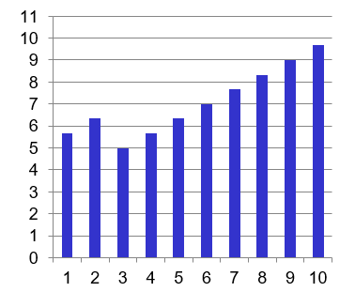
Wachttijd ifv van het tijdskwantum
Wachttijd
Proces | Burst
P₁ | 24
P₂ | 3
P₃ | 3
Tijdskwantum
best3-<number>
Notes:
best3-<number>
Als je het voorbeeld van RR uitwerkt met tijdskwanta variërend van 1 tot 10 eenheden, dan merk je dat de kleinste gemiddelde wachttijd optreedt bij een tijdskwantum van 3 eenheden (wachttijd van 5 eenheden), en dat deze korter is dan in het geval van een tijdskwantum van 4 eenheden (wachttijd van 5,66 eenheden, zie voorbeeld). Het is geen toeval dat het optimale tijdskwantum overeenkomt met de kortste bursts. Bij een korter tijdskwantum zouden ze onderbroken worden, en bij een langer tijdskwantum zal het langer duren vooraleer ze een eerste keer kunnen uitvoeren.

Slide 22
Prioriteitsplanning (P)
Proces | Aankomst | Burst | Prioriteit
P₁ | 0 | 10 | 3
P₂ | 0 | 1 | 1
P₃ | 0 | 2 | 4
P₄ | 0 | 1 | 5
P₅ | 0 | 5 | 2
P₁
6
P₂
0
P₃
16
P₄
18
P₅
1
Gemiddelde wachttijd: (6+0+16+18+1)/5 = 8,2
best3-<number>
Notes:
best3-<number>
In dit algoritme wordt de volgorde niet bepaald door een schatting van de volgende burst, maar wel door een prioriteit. Prioriteiten worden uitgedrukt door getallen (b.v. 0..7, 0..4095). Hoe kleiner het getal, des te hoger is de prioriteit. Dit is evenwel niet in alle systemen de gebruikte conventie. Processen met gelijke prioriteit worden FCFS (of RR) gepland.
Men maakt een onderscheid tussen verschillende soorten van prioriteiten: externe prioriteiten en interne prioriteiten. Externe prioriteiten zijn prioriteiten die opgedrongen worden door de buitenwereld zoals de aard van de gebruiker (student, personeel), de urgentie van de taak, enz. Interne prioriteiten komen vanuit het proces zelf zoals het aantal systeemmiddelen dat door dit proces gebruikt wordt, het al dan niet CVE-gebonden of IO-gebonden zijn, deadlines, enz. Het besturingssysteem zal in veel gevallen een prioriteitsverhoging toepassen op die processen die actief interageren met de gebruiker (b.v. als het bijhorende venster de focus heeft).
Prioriteitsplanning kan preëmptief of niet-preëmptief zijn. Preëmptief betekent dan dat processen kunnen onderbroken worden door nieuwe processen met een hogere prioriteit. De meeste besturingssystemen hebben een prioriteitsplanner als basisplanner. Voor ware-tijdssystemen moet deze noodzakelijk preëmptief zijn om voorspelbare reactietijden te kunnen garanderen. Omwille van de goede eigenschappen zullen de meeste andere systemen ook een preëmptieve prioriteitsplanner bevatten (ofschoon complexer om te implementeren).

Slide 23
Ageing
Processen met lage prioriteit kunnen zeer lang in een systeem blijven hangen en daardoor verhongeren (starvation)
Oplossing: veroudering (ageing) = langzame verhoging van de prioriteit
best3-<number>
Notes:
best3-<number>
Een mogelijk gevaar bij prioriteitsplanning is dat processen met een zeer lage prioriteit zeer lang zullen moeten wachten om uitgevoerd te worden. Het proces met de laagste prioriteit zal in principe moeten wachten totdat alle andere processen uitgevoerd zijn. Bij zwaarbelaste machines kan dit ogenblik blijvend uitgesteld worden. Een elegante oplossing voor dit probleem is het gebruik van veroudering van processen. Hierbij wordt de prioriteit van het proces automatisch verhoogd na een vooraf bepaalde wachttijd in de klaarlijst. Na verloop van tijd zal de prioriteit zodanig opgeklommen zijn dat het proces in competitie zal gaan met de actieve processen.

Slide 24
Blokkering
Proces | Aankomst | Burst | Prioriteit
P₁ | 1 | 5 | 1
P₂ | 0 | 3 | 5
P₁ vraagt R aan
P₁ alloceert R
P₁
P₂
P₂ geeft R vrij
P₂ alloceert R
Maximale uitvoeringstijd P₁ = burst(P₁) + max_allocatietijd (R)
best3-<number>
best3-<number>
Notes:
Soms kan een proces met een hogere prioriteit geblokkeerd worden door een proces met een lagere prioriteit. In de bovenstaande figuur wensen P₁ en P₂ beide het systeemmiddel R te gebruiken, maar doordat proces P₂ eerst gepland werd, is het systeemmiddel in gebruik door P₂, en zal P₁ moeten wachten totdat het vrijkomt. Dit gebeurt automatisch omdat P₁ blokkeert op het alloceren van het systeemmiddel en P₂ daardoor automatisch het proces met de hoogste prioriteit in de klaarlijst wordt (en in dit geval ook het enige proces).
Was P₁ op ogenblik 0 aangekomen, dan had het zonder onderbreking zijn volledige burst kunnen afwerken. Deze samenloop van omstandigheden heeft dus een grote impact op de uitvoeringstijd (een proces met een burstlengte van 5 heeft nu 7 tijdseenheden nodig om uit te voeren). Gelukkig is er in het bovenstaande geval nog steeds een bovengrens te berekenen op de maximale uitvoeringstijd. Deze kan nooit langer zijn dan de burstlengte van het proces P₁ vermeerderd met de maximale allocatietijd van het systeemmiddel door alle processen die mogelijks het systeemmiddel in bezit kunnen hebben. Om de impact van de blokkering tot een minimum te beperken is het dus belangrijk om de allocatietijd van systeemmiddelen zo kort mogelijk te houden. Had P₂ het systeemmiddel kort na de allocatie terug vrijgegeven has P₁ misschien niet hoeven te blokkeren, of slechts een kortere tijd. Van zodra het systeemmiddel vrijgegeven wordt, wordt het geblokkeerde proces hiervan op de hoogte gebracht waardoor het in de klaarlijst geplaatst wordt. Aangezien het de hoogste prioriteit heeft, wordt het bij een preëmptieve planner meteen geselecteerd voor uitvoering.
best3-<number>

Slide 25
Prioriteitsinversie
Proces | Aankomst | Burst | Prioriteit
P₁ | 1 | 5 | 1
P₂ | 0 | 3 | 5
P₃ | 1 | 7 | 3
P₁
P₂
P₃
Maximale uitvoeringstijd P₁ = burst(P₁) + max_allocatietijd (R) + ??
Oplossing: geef P₂ op t=2 tijdelijk de prioriteit van P₁
best3-<number>
best3-<number>
Notes:
Als er zich nog meer processen aandienen in het systeem, dan kan de situatie echter snel verslechteren. In bovenstaand voorbeeld dient proces P₃ zich aan samen met proces P₁. Als P₁ blokkeert, dan blijkt P₂ niet langer het enige proces in de klaarlijst te zijn, en bovendien niet langer het proces met de hoogste prioriteit. In dit geval zal P₁ dus aanzienlijk langer moeten wachten op het verwerven van het systeemmiddel. Wat echter bijzonder erg is, is dat het moet wachten op een proces met een lagere prioriteit (3) dat verder niets te maken heeft met de uitvoering van P₁. Deze situatie wordt prioriteitsinversie genoemd. De prioriteitsplanner beslist hier om een proces met prioriteit 3 voorrang te geven op de uitvoering van een proces met prioriteit 1, en dit zonder goede reden want het proces met prioriteit 3 is totaal niet betrokken bij de uitvoering van het proces met hoge prioriteit (zelfs niet via het bezit van een gedeeld systeemmiddel).
De meest elegante manier om te vermijden dat extra processen profiteren van de situatie waarbij het proces met de hoogste prioriteit blokkeert (en dus tijdelijk uit de klaarlijst verdwijnt), is om proces P₂ tijdelijk dezelfde prioriteit te geven als het proces dat het systeemmiddel nodig heeft. Op die manier kan ervoor gezorgd worden dat het systeemmiddel vrijgegeven wordt met dezelfde prioriteit als het proces dat er staat op te wachten.
Prioriteitsinversie was de oorzaak van het plotse falen van de Mars Pathfinder in 1997. Gelukkig is prioriteitsinversie een softwareprobleem dat vanop afstand kon opgelost worden.
best3-<number>

Slide 26
Prioriteitsplanning
Proces | Aankomst | Burst | IO | Burst | Prio
P₁ | 1 - ε | 3 | 2-1ε | 2 | 3
P₂ | 1 | 2 | 1-2ε | 3 | 1
P₃ | 2 | 1 | 2-3ε | 1 | 3
P₄ | 0 | 3 | 2-4ε | 2 | 2
P₁
9
P₂
0
P₃
12
P₄
5
Gemiddelde wachttijd: (9+0+12+5)/4 = 26/4=7,5
best3-<number>
Notes:
best3-<number>
Dit is een voorbeeld van een planning van 2 cpu-bursts per proces. De gebruikte planner is een preëmptieve prioriteitsplanner, FCFS bij gelijke prioriteit.
Tijdens de IO-burst bevindt het proces zich in de geblokkeerde lijst. Op het einde van de IO-burst wordt het toegevoegd aan de klaarlijst, in volgorde van aankomst.

Slide 27
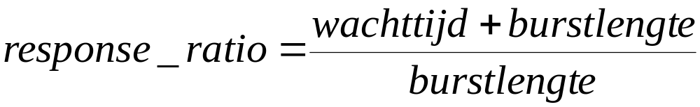
Highest response ratio next planning (HRRN)
Proces | Aankomst | Burst
P₁ | 0 | 3
P₂ | 1 | 10
P₃ | 2 | 2
P₄ | 3 | 6
P₁
2
P₂
10
P₃
2
P₄
6
Gemiddelde wachttijd: (2+10+2+6)/4 = 5
best3-<number>
Notes:
best3-<number>
Bij een gemengde werklast kan men de relatieve vertraging in rekening brengen. Deze wordt uitgedrukt als de response_ratio die een maat is voor de wachttijd van het proces i.f.v. zijn burstlengte. Een response_ratio van 2 wijst op het feit dat het proces reeds even lang gewacht heeft als de lengte van zijn burst. Een proces met een lange burst zal m.a.w. heel wat meer wachttijd kunnen accumuleren alvorens een response ratio van 2 te bereiken dan een proces met een kleine burst.
Nieuw aankomende processen hebben een response_ratio van 1 (wachttijd = 0), en zullen niet geselecteerd worden indien er nog processen met een hogere response_ratio in het systeem aanwezig zijn. Hun response_ratio neemt per tijdskwantum echter snel toe (hoe kleiner de burst hoe steiler de klim). Van zodra het proces de response_ratio van de andere processen bereikt zal het ook zijn deel van de rekenkracht kunnen opeisen. Dit algoritme bevoordeligt de processen met een kleine burstlengte zonder daarbij de processen met een lange burstlengte compleet lam te leggen. Nadeel van dit algoritme is wel dat indien de response_ratio van de processen in het systeem hoog opgelopen is, nieuwe processen geruime tijd zullen moeten wachten om aan de beurt te komen (totdat hun response_ratio even hoog opgelopen is)..
HRRN kan zowel preëmptief als niet-preëmptief gebruikt worden.

Slide 28
Multilevel Queue planning (MQ)
hoogste prioriteit
systeemprocessen
Interactieve processen
batchprocessen
laagste prioriteit
best3-<number>
Notes:
best3-<number>
Om de planning van processen beter te kunnen afstemmen op de noden van die processen kan men de processen in de klaarlijst opdelen in categorieën waarbij de processen van een bepaalde categorie ondergebracht wordt in een afzonderlijke wachtrij. Elk van deze wachtrijen kan beschikken over een eigen planningsalgoritme.
Een mogelijk onderscheid dat tussen de processen kan gemaakt worden is: voorgrondprocessen (interactieve) en achtergrondprocessen (batch). Men kan het aantal categorieën verder uitbreiden en verfijnen (systeemprocessen, interactieve processen, batch processen, studentenprocessen,…).
Voor de planning van de wachtrijen onderling heeft men ook verschillende mogelijkheden. Een eerste mogelijkheid betreft het gebruik van een prioriteitsalgoritme met preëmptie. Dit wil zeggen dat processen uit een wachtrij met een lagere prioriteit slechts aan bod kunnen komen nadat er geen processen uit een wachtrij met een hogere prioriteit meer ter beschikking zijn. Van zodra er zich een dergelijk proces aanbiedt, moeten alle processen van een wachtrij met lagere prioriteit wijken.
Een andere mogelijkheid is om de beschikbare CVE-tijd te verdelen onder de wachtrijen waarbij de voorgrondprocessen maximaal x% van de tijd kunnen opnemen en de rest voor de achtergrondprocessen gereserveerd wordt. Indien een bepaalde categorie van processen niet voorhanden is worden hun tijdskwanta natuurlijk verdeeld over de andere wachtrijen.

Slide 29
Multilevel Feedback Queue planning (MFQ)
kwantum = 8 ms
kwantum = 16 ms
FCFS
best3-<number>
Notes:
best3-<number>
De voorgaande planningalgoritmen werken geen van alle goed indien het aantal actieve processen groot wordt (100 of meer). Het is niet moeilijk om in te zien dat het tijdskwantum dan kleiner moet zijn dan 2,5 ms (responstijd voor een proces is dan 0,25s) hetgeen op de grens van het aanvaardbare ligt. Daarom werken een aantal systemen met tijdskwanta van variabele lengte.
Bij multilevel feedback queue planning worden de processen niet statisch ingedeeld bij een bepaalde wachtrij, maar kunnen zij migreren tussen wachtrijen. Het is de bedoeling om processen naar hun aard dynamisch in een bepaalde wachtrij onder te brengen. Onder bepaalde voorwaarden kan een proces dan van wachtrij veranderen.
Een voorbeeld van een multilevel feedback queue systeem is een systeem bestaande uit 3 wachtrijen. Processen komen steeds binnen in wachtrij 1. Daar krijgen ze een tijdskwantum van 8 ms. Indien dit niet volstaat worden ze onderbroken en verwezen naar wachtrij 2 waar ze een tijdsquantum van 16 ms ter beschikking zullen krijgen. Indien ook dat niet volstaat dan gaan ze over naar de derde wachtrij waar ze FCFS afgewerkt worden. Een proces uit wachtrij 2 kan slechts uitgevoerd worden indien er zich geen processen in wachtrij 1 bevinden. Een proces in wachtrij 2 kan ook onderbroken worden door een nieuw proces in wachtrij 1. Processen die moeten wachten op IO komen na het aflopen van de IO-operatie opnieuw automatisch in wachtrij 1 terecht.
In het algemeen geval wordt een multilevel feedback queue gekarakteriseerd door de volgende parameters: (i) aantal wachtrijen, (ii) planningsalgoritme voor elk van de wachtrijen, en (iii) criteria om van wachtrij te veranderen (in beide richtingen).
Dit soort van algoritme bevoordeligt de interactieve processen (waarvan de bursts niet groter zijn dan 8 ms). Hierdoor zullen de antwoordtijden van deze processen klein zijn. Interactieve processen die een tijdlang geen uitvoer genereren zullen op zwaar belaste systemen snel naar de laagste regionen van de multilevel feedback queue verhuizen.

Slide 30
Overzicht
Wat is procesplanning?
Planningsalgoritmen
  Procesplanning
  Draadplanning
  Multicoreplanning
  Ware-tijdplanning
Concrete gevallen
best3-<number>
Notes:
best3-<number>
In de praktijk worden er geen processen gepland (omdat dit enkel maar containers zijn waarin draden leven), maar de draden zelf. Alle voorgaande planners werken dus eigenlijk met draden. Daarbij gedragen kerndraden en gebruikersdraden zich wel verschillend.

Slide 31
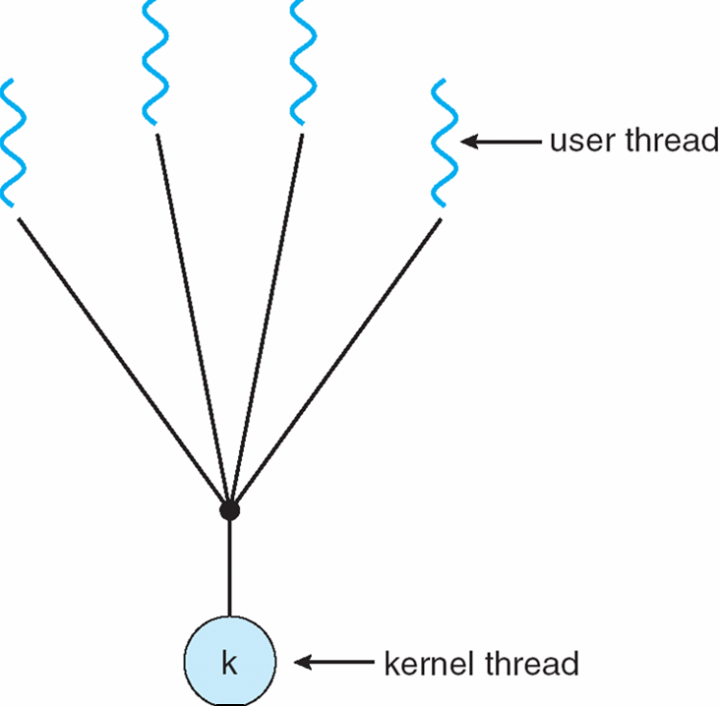
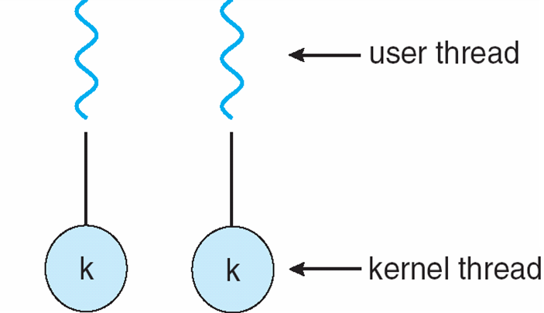
Planning van gebruikersdraden
process contention scope (planning op procesniveau)
system contention scope (planning op systeemniveau)
PCS
SCS
best3-<number>
Notes:
best3-<number>
De gebruikersdraden voeren competitie voor een kerndraad. Dit gebeurt op het procesniveau (PCS: process contention scope of lokale planning). De gebruikersplanner zal een gebruikersdraad voor een zekere tijd binden aan een kerndraad. De ene kerndraad wordt gepland door de procesplanner. De tijdschaal van de gebruikersdraden en de kerndraden is daarbij onafhankelijk. Het is b.v. mogelijk dat een gebruikersdraad gedurende 20 ms gebonden wordt aan de kerndraad, en dat de kerndraad werkt met een tijdskwantum van 8 ms. De gebruikersdraad zal dan 2,5 tijdskwanta van de kerndraad actief zijn, en dan vervangen worden door een andere gebruikersdraad. Omgekeerd kan het ook zijn dat een gebruikersdraad maar gedurende 2 ms gebonden wordt aan de kerndraad. Dan kunnen er tijdens 1 activatie van de kerndraad 4 gebruikersdraden uitgevoerd worden. De kerndraad is niet op de hoogte van het feit dat er in de gebruikersruimte nog een tweede planner actief is.
De gebruikersdraden zullen doorgaans niet preëmptief zijn, maar na het aflopen van hun tijdskwantum spontaan de gebruikersplanner oproepen. De contextwisseling van twee gebruikersdraden vergt niet veel overhead (aangezien er geen tussenkomst van de kern vereist is). Het voordeel van een gebruikersplanner per proces te hebben is dat men ook gebruik kan maken van processpecifieke planningsalgoritmen. De procesplanner kan uiteraard geen rekening houden met processpecifieke toestanden.
Bij de planning van kerndraden spreekt men van SCS of system contention scope (globale planning). Dit betekent dat er een competitie bestaat tussen alle kerndraden in het systeem. Op het systeemniveau wordt meestal een preëmptief planningsalgoritme toegepast. In de Pthreads bibliotheek kan men kiezen tussen PCS en SCS bij de creatie van een draad.

Slide 32
Fair-share planning (FS)
Draad | Aankomst | Proces
D₁ | 0 | P₁
D₂ | 0 | P₂
D₃ | 0 | P₂
D₄ | 0 | P₂
D₁
D₂
D₃
D₄
best3-<number>
Notes:
best3-<number>
Planners die systeemmiddelen verdelen op basis van draden, kunnen misleid worden door processen met zeer veel draden. Fair-share planning zorgt ervoor dat de rekenkracht van een processor niet gemonopoliseerd kan worden door processen met veel draden. Het zorgt ervoor dat de gebruikers of processen hun deel van de rekenkracht krijgen, die ze dan intern moeten verdelen over de verschillende processen of draden.
Hier is er een geval van een proces met 1 draad, en een proces met drie draden. Zoals uit het planningsschema blijkt zal proces 2 in totaal maar even veel rekentijd krijgen als proces 1. Het creëren van meerdere draden helpt in dit geval dus niet om een groter deel van de rekenkracht van de processor te krijgen. Hierboven wordt er uitgegaan van een 50/50 verdeling over de processen. Dit kan echter ook een ongelijke verdeling zijn. Per tijdslot wordt gekeken welke draad het meeste achterloopt op de ideale verdeling, en wordt die draad gekozen door de dispatcher.
Dit mechanisme kan gebruikt worden bij de implementatie van dienstverleningskwaliteit (QOS: Quality of Service). Op deze manier kan men er b.v. voor zorgen dat bepaalde processen steeds kunnen beschikken over een zeker deel van de rekenkracht van de processor. Op dezelfde manier kan men er ook voor zorgen dat ze niet meer dan dat deel gebruiken. Beide zijn belangrijk. Bij het verwerking van een videostroom in ware tijd kan het essentieel zijn dat b.v. 25% van de rekenkracht gealloceerd wordt voor deze taak, en dat andere taken hieraan niets kunnen veranderen (minimale garantie). Anderzijds kan het ook zo zijn dat indien op één bepaalde server b.v. de websites van 3 bedrijven 'gehost' worden, men garanties wil inbouwen dat een bepaalde website niet meer dan 40% van de totale systeemmiddelen voor zijn rekening kan nemen. Indien er meer trafiek ontstaat voor de betrokken website, zullen bij fair share planning enkel de aanvragen voor die website vertraagd worden. De andere websites zullen daar geen hinder van ondervinden.

Slide 33
Lotterijplanning (L)
Draad | Aankomst | Lotjes
D₁ | 0 | 50
D₂ | 0 | 10
D₃ | 0 | 10
D₄ | 0 | 10
D₁
D₂
D₃
D₄
best3-<number>
Notes:
best3-<number>
Lotterijplanning is een manier om fair-share planning te implementeren. Bij de creatie van een proces worden er een aantal lotjes verdeeld aan de processen. De planner trekt willekeurig een lotje uit het aantal in omloop zijnde lotjes. Het proces of de draad dat met het getrokken lotje geassocieerd is, krijgt het volgende tijdskwantum.
Lotjes kunnen uitgewisseld worden tussen processen. Zo kan een proces dat staat te wachten beslissen om tijdelijk zijn lotjes over te dragen aan het proces waarop het staat te wachten om op die manier dat proces sneller vooruit te laten gaan. Dit is vergelijkbaar met het principe van de prioriteitsovererving.

Slide 34
Overzicht
Wat is procesplanning?
Planningsalgoritmen
  Procesplanning
  Draadplanning
  Multicoreplanning
  Ware-tijdplanning
Concrete gevallen
best3-<number>
Notes:
best3-<number>
Alle besproken planningsalgoritmen gaan uit van processors met één core. Met de komst van multicoreprocessors moesten de planningsalgoritmen ook aangepast worden aan die nieuwe realiteit. In de praktijk komt het erop neer dat de planner rekening zal moeten houden met het bestaan van verschillende cores die allemaal zoveel mogelijk nuttig werk moeten verrichten, en dat die cores ook systeemmiddelen delen (bv gemeenschappeljike caches).

Slide 35
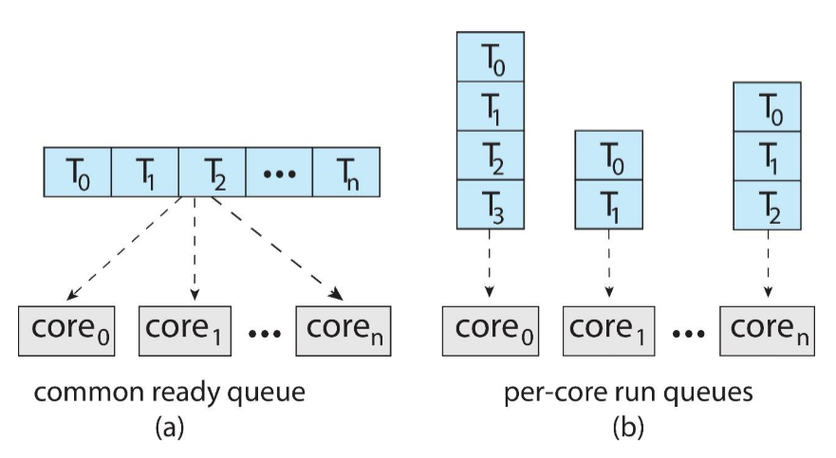
Multicoreplanning
Een globale planner (goed voor belastingspreiding)
Verschillende lokale planners (goed voor asymmetrische architecturen)
Gang scheduling
best3-<number>
Notes:
best3-<number>
Voor multicoreprocessors heeft men de keuze tussen één planner per core, één gemeenschappelijke planner voor alle cores, of een combinatie van beide. Het voordeel van een lokale planner is dat de individuele cores hun eigen planning zo goed mogelijk kunnen regelen. Bovendien is er het voordeel dat indien niet alle cores identiek zijn, men bepaalde processen gemakkelijk aan één core kan toewijzen. Anderzijds is het zo dat de belasting over de cores heen minder gemakkelijk kan verdeeld worden. Terwijl bepaalde cores overbelast zijn, kunnen andere onbelast zijn.
Bij één gemeenschappelijke planner zijn er twee aanpakken mogelijk. Ofwel gaan de cores zelf op zoek naar werk in de wachtrijen (pull migration), waarbij dit natuurlijk goed gesynchroniseerd moet gebeuren, ofwel is er een managementcore die het werk over de andere cores verdeelt (push migration). Deze core kan dan waken over de geschikte belastingsverdeling over de cores, met inbegrip van het feit dat bepaalde processen gebonden zijn aan bepaalde cores.
In de visie waarbij er zowel een lokale als een globale planner aanwezig zijn, zal de lokale planner indien hij dit nodig acht de globale planner consulteren om te zien of er nog voor hem geschikte processen ter beschikking zijn. De lokale planners kunnen eventueel ook door een globale planner gedwongen worden om bepaalde processen in hun wachtrij op te nemen.
Bij het plannen van draden op een monocoreprocessor kan men ervoor kiezen om de draden van één proces na elkaar te plannen om op die manier beter gebruik te maken van de inhoud van de caches. Op een multipcorerocessor kan het interessant zijn om ze niet na elkaar te plannen, maar simultaan op verschillende cores (de zgn. gang scheduling). Door ze allemaal parallel te laten uitvoeren kan het aanwezige parallellisme geëxploiteerd worden en kan er eventueel gebruik gemaakt worden van actieve synchronisatie voor het verwerven van toegang tot kritieke secties die maar heel kortstondig bezet zijn. Op die manier kunnen heel kortdurende toestandsveranderingen naar de geblokkeerde toestand vermeden worden (zie volgende les).

Slide 36
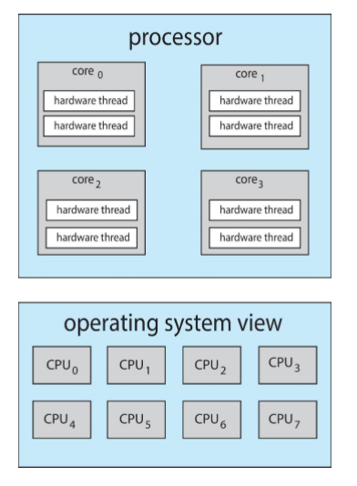
Multicoreplanning
best3-<number>
Notes:
Bij simultaneous multithreading kan één core (bv) 2 draden op gemultiprogrammeerde wijze uitvoeren. Dat wil zeggen dat als één draad geen beschikbare instructies meer heeft (omdat ze bv allemaal staan wachten op de caches), de instructies van een andere draad kunnen uitgevoerd worden. Voor het OS zijn er in dat geval niet vier uitvoeringseenheden (cores), maar acht. Per core zal de planner 2 draden plannen, die dan door de hardware op het niveau van individuele instructies zullen gepland worden.
best3-<number>

Slide 37
Overzicht
Wat is procesplanning?
Planningsalgoritmen
  Procesplanning
  Draadplanning
  Multicoreplanning
  Ware-tijdplanning
Concrete gevallen
best3-<number>
Notes:
best3-<number>

Slide 38
Ware-tijdssystemen
Harde ware tijd: te laat = fout = onnuttig
  B.v. controletoepassingen zoals een lasrobot
Zachte ware tijd: te laat = vervelend maar nog steeds (potentieel) nuttig
  B.v. Video, toekennen van voldoend hoge prioriteit volstaat vaak
best3-<number>
Notes:
best3-<number>
De voornaamste verschillen tussen planning in ware tijd en wat we tot nog toe besproken hebben is dat we bij de planning in ware tijd steeds moeten kunnen garanderen dat een antwoord binnen een vooraf bepaalde tijd geproduceerd zal worden. Hiervoor is het onder andere nodig dat
de maximale uitvoeringstijden van alle code en systeemoproepen gekend zijn, en de systeemoproepen bij voorkeur onderbreekbaar zijn;
men aan processen die moeten uitgevoerd worden in ware tijd de hoogste prioriteit kan toekennen zolang men dit nodig acht.
Alle elementen van een besturingssysteem die dit niet kunnen garanderen kunnen niet aangewend worden bij een ware-tijdsysteem.

Slide 39
Interactieve vs ware-tijdsystemen
 | Interactief | Ware tijd
Doelstelling | CVE-gebruik, doorvoer | Planbaarheid
Antwoordtijd | Goede gemiddelde antwoordtijd | Gegarandeerde worst case latentie
Overbelasting | Graceful degradation | Stabiliteit
best3-<number>
Notes:
Er zijn een aantal fundamentele verschillen tussen interactieve systemen zoals tot hiertoe besproken en ware-tijdsystemen. De interactieve systemen optimaliseren de gebruikerservaring (zo efficiënt mogelijke uitvoering, een goede antwoordtijd, en geleidelijke vermindering van de prestatie bij overbelasting). Bij ware-tijdsystemen ligt de nadruk op het nakomen van de specificaties. De taken moeten in alle omstandigheden binnen de opgelegde tijdsbeperkingen uitgevoerd worden, en dit voor het geheel van de taken, en in geval van overbelasting moet de stabiliteit van het systeem bewaard worden dwz moeten de meest belangrijke taken correct blijven uitgevoerd worden.
best3-<number>

Slide 40
Definities
Job = eenheid van uitvoering door een planner (vergelijkbaar met een burst)
Een job heeft systeemmiddelen nodig om te kunnen uitvoeren
Taak = opeenvolging van (verwante) jobs
De uitvoeringtijd van een job ligt tussen de worst case execution time en de best case excution time: BCET ≤ ET ≤ WCET
Modusverandering: verandering van de set van taken (bv tussen vliegen en taxieën).
best3-<number>
Notes:
In de wereld van de ware-tijdssystemen, gebruikt men een licht andere terminologie dan in de wereld van de klassieke computers.
Een systeem bestaat uit een aantal taken (typisch aantal voor een ingebed systeem van enige grootte: 30). Deze taken zijn verantwoordelijk voor de reactie op bepaalde stimuli uit de omgeving (een sensorwaarde die ontvangen wordt, een knop die ingeduwd wordt, een timer die afloopt, …). Die stimuli worden events genoemd, en per event wordt er een job van de bijhorende taak in de klaarlijst gezet. Een taak is dus eigenlijk een opeenvolging van jobs. Jobs zijn te vergelijken met de bursts in de klassieke computers. Die jobs kunnen per taak identiek zijn, maar kunnen ook verschillen in functie van de events. De uitvoeringstijd van de jobs kunnen ook verschillen van uitvoering tot uitvoering ifv van de complexiteit van het event (het tonen van een nieuwe scene in een video kan bv meer rekenwerk vereisen dan het tonen van het volgende frame in een sequentie met weinig beweging). Om te kunnen plannen moeten we weten hoelang de uitvoering van een job kan duren in het slechtste geval (worst case execution time of WCET). Het (theoretisch) bepalen van de WCET is een discipline op zich. Het is daarbij van belang om die zo dicht mogelijk bij de echte uitvoeringstijd (ET) te krijgen omdat de hardware anders onnodig krachtig moet zijn (bv als de WCET tienmaal groter dan zou zijn dan de typische uitvoeringstijd). Caches, virtueel geheugen, edm leiden tot grote verschillen tussen WCET en ET. In sommige gevallen kan men ook gebruik maken van de zgn longest execution time (LET), dat de langst geobserveerde uitvoeringstijd voorstelt. Dit kan een werkbaar alternatief zijn voor de jobs met een zachte deadline. De verzameling van taken in een ingebed systeem kan naar aanleiding van een modusverandering veranderen (de taken die nodig zijn bij het vliegen zijn bv verschillend van de taken die nodig zijn bij het taxiën op het terrein van de luchthaven).
best3-<number>

Slide 41

Latentie
best3-<number>
Notes:
best3-<number>
De tijd die verstrijkt tussen het optreden van een event, en de reactie van het systeem bestaat naast de uitvoering van de code zelf, uit de onderbrekingslatentie en de dispatchlatentie. Een event wordt vaak veroorzaakt door een onderbreking. Deze onderbreking roept een onderbrekingsroutine op die ervoor zorgt dat de job die gekoppeld is met het event in de klaarlijst komt te staan. Vervolgens zal de dispatcher de job selecteren en laten uitvoeren.
De eerste vertraging die optreedt is die van de afhandeling van de onderbreking (de onderbrekingen zouden bv tijdelijk kunnen uitgeschakeld staan, er moet een contextwisseling naar de onderbrekingsroutine gebeuren, de onderbrekingsroutine moet ervoor zorgen dat de uit te voeren job in de klaarlijst komt te staan (bv door een signaal te sturen naar de geblokkeerde lijst waardoor hij van lijst verandert), de onderbrekingsroutine moet retourneren naar de onderbroken job). De bedoeling is dat de vertraging die veroorzaakt wordt door de onderbreking zo klein mogelijk is. Daarom is het belangrijk om het uitzetten van onderbrekingen zoveel mogelijk te beperken in de tijd, en de onderbrekingsroutine zo efficiënt mogelijk te implementeren.
Vervolgens wordt er bij een preëmptieve planner nagegaan welke job als eerstvolgende job kan gekozen worden. Ervan uitgaande dat dit de zopas toegevoegde job is, moet er gecontroleerd worden of deze job wel de hoogste prioriteit heeft, of de job die aan de gang was op de onderbroken plaats wel mag onderbroken worden (de job was misschien een complexe datastructuur in de kern aan het aanpassen, of is eigenaar van belangrijke systeemmiddelen die eerst moeten vrijgegeven worden). Nadat al deze conflicten opgelost werden, vindt de eigenlijke dispatch van de nieuwe job plaats en kan de code die hoort bij het event uitgevoerd worden. Als alles goed verloopt hoeft er tussen het optreden van het event en de start van de uitvoering van de code niet meer dan een (paar) µs te verlopen.
Voor ware-tijdssystemen zal het belangrijk zijn dat de latenties zo klein mogelijk zijn. Zo zal men er proberen voor zorgen dat ook jobs die een systeemoproep aan het uitvoeren zijn, kunnen onderbroken worden, en dat er tijdens de conflictresolutie en de dispatchfase niet te veel bijkomende vertragende onderbrekingen kunnen optreden.

Slide 42
Deadlines
Harde deadline (hard deadline)
  Te laat = fout
  Bewijs nodig dat alle deadlines altijd gehaald zullen worden
Zachte deadline (soft deadline)
  Te laat = verminderde dienstverlening, maar resultaat is nog steeds nuttig
Vaste deadline (firm deadline)
  Te laat = verminderde dienstverlening, en resultaat doet er niet meer toe
best3-<number>
Notes:
Men maakt een onderscheid tussen drie soorten deadlines. Over harde deadlines kan een planner niet onderhandelen. Zij moeten in alle gevallen strikt gerespecteerd worden. Als er deadlines overtreden worden zal de planner moeten kiezen tussen de jobs met zachte deadlines en met vaste deadlines. De beide deadlines leiden tot verminderde dienstverlening (maar niet tot een fatale fout zoals bij de harde deadlines). Aangezien het nut (de zogenaamde utility) van het resultaat van de berekening na het overschrijden van een vaste deadline nul is (of zelfs negatief, dwz dat een eventuele actie na de deadline erger is dan gewoon niets te ondernemen), zijn de jobs met een vaste deadline de eerste kandidaten om te laten vallen. In tweede instantie kan gekeken worden naar de jobs met een zachte deadline omdat het voor die jobs wel nog nuttig kan zijn om de berekening uit te voeren, zelfs na het verstrijken van de deadline.
best3-<number>

Slide 43
Definities
Absolute deadline (15)
Aankomst (4)
Voltooiing (12)
Job
tijd
6
7
8
11
14
16
17
18
19
0
1
4
5
9
10
12
20
2
3
13
15
Antwoordtijd (8)
Slack/
Laxity (3)
Relatieve deadline (11)
best3-<number>
Notes:
Een taak produceert jobs, vergelijkbaar met de bursts in de interactieve systemen.
Een job heeft een aankomsttijd in de klaarlijst, zal daar blijven zitten totdat de dispatcher de job selecteert voor uitvoering. Op een niet-preëmptief systeem zal de job zonder onderbreking uitgevoerd worden tot het ogenblik van voltooiing. De tijd tussen het ogenblik van aankomst en het ogenblik van voltooiing is de antwoordtijd (bestaande uit de wachttijd in de klaarlijst en de uitvoeringstijd van de job). Een ware-tijdsysteem eist dat het tijdstip van voltooiing niet na de absolute deadline van de job valt (hier 15). De tijd die resteert tussen het ogenblik van voltooiing en de absolute deadline wordt de slack of de laxity genoemd, en is in de regel positief of nul. Een overschrijden van de deadline resulteert in een negatieve laxity (ook tardiness genoemd). De som van de antwoordtijd en de laxity is de relatieve deadline, dat is het interval waarin de job moet uitgevoerd worden.
best3-<number>

Slide 44
Planruimte
11
10
9
8
7
6
5
Aankomst (4)
Absolute deadline (15)
4
3
2
1
tijd
6
7
8
11
14
16
17
18
19
0
1
4
5
9
10
12
20
2
3
13
15
best3-<number>
Notes:
Een job kan in één keer, of in stukjes uitgevoerd worden. De enige voorwaarde is dat de job voltooid is bij het bereiken van de absolute deadline. In de bijgaande figuur staat een voorbeeld van uitvoering van een job van 6 tijdskwanta (rode lijn). De job wordt pas echt opgestart op tijdstip 5 en dit gedurende twee tijdskwanta. Dan volgt er een pauze van 2 tijdskwanta, om dan opnieuw twee tijdkwanta uit te voeren, gevolgd door één tijdskwantum pauze, en twee tijdskwanta rekenwerk. Op dat ogenblik is de job voltooid, en blijft er nog één tijdkwantum aan laxity over.
Het gele gebied is de planruimte waarbinnen een geldige uitvoering zich moet bevinden. Vertikaal staat uitgevoerde tijd, en daarop valt al te lezen dat de job 6 tijdskwanta nodig heeft. De meest linkse diagonaal correspondeert met de vroegst mogelijke uitvoering, de meest rechtste diagonaal met de meest late uitvoering.
best3-<number>

Slide 45
Taaktaxonomie
Periodieke taken
  Recurrent en jobs komen in de klaarlijst op regelmatige tijdsintervallen T
Aperiodieke taken
  Recurrent, maar onregelmatig
  Aankomst van de jobs is onvoorspelbaar; tijdsinterval onbekend
Sporadische taken
  Jobs komen onregelmatig aan, maar op een minimaal tijdsinterval van elkaar
best3-<number>
Notes:
Bij de taken maakt men een onderscheid tussen drie soorten taken. De periodieke taken genereren jobs op vaste intervallen, bv één job per 20 ms in een video met 50 frames per seconde. Periodieke taken zijn zeer goed voorspelbaar.
Niet-periodieke taken zijn veel moeilijker voorspelbaar. Men maakt een onderscheid tussen 2 categorieën. Over de aperiodieke taken vallen er niet veel aannames te maken. Hun jobs komen in de klaarlijst op onvoorspelbare ogenblikken, en ook met een onvoorspelbare frequentie. Bij een ware-tijdsysteem met aperiodieke taken is het onmogelijk om een geldige planning te garanderen omdat er geen bovengrens kan vastgesteld worden voor de rekentijd die dergelijke taken nodig kunnen hebben.
Daarom heeft men ook sporadische taken. Dit zijn aperiodieke taken met de bijkomende eigenschap dat ze maximaal N keer per tijdseenheid kunnen voorkomen. Als een sporadische taak bestaat uit jobs die 10 ms WCET hebben, en maximaal 1x per 500 ms kunnen voorkomen, dan kunnen ze in het slechtste geval 10 ms per 500 ms rekentijd opeisen, en kunnen ze gemodelleerd worden als een periodieke taak met een periode van 500 ms een joblengte van 10 ms. Een ware-tijdsysteem met enkel periodieke en sporadische taken kan met andere worden gemodelleerd worden als een systeem met alleen maar periodieke taken.
best3-<number>

Slide 46
Periodieke taak
D
Beperkt
D
tijd
21
6
7
8
11
14
16
22
17
18
19
0
1
4
5
9
10
12
20
2
3
13
15
D
Impliciet
D
tijd
8
11
21
6
7
14
16
22
17
18
19
9
10
12
20
0
1
2
3
4
5
13
15
D
Arbitrair
D
tijd
6
7
8
11
14
16
17
18
19
9
10
20
21
12
22
0
1
2
3
4
5
13
15
best3-<number>
Notes:
Een periodieke taak genereert jobs met een aankomsttijd bij het begin van elke periode. De meeste periodieke taken hebben impliciete deadlines, dat wil zeggen dat de absolute deadline samenvalt met het einde van de periode, en dat een job moet voltooid zijn tegen het ogenblik dat de volgende job van dezelfde taak zie aandient in de klaarlijst. De relatieve deadline zal dus gelijkt zijn aan de periode (hier 10 eenheden). Er zijn echter ook gevallen waarbij de deadline voor of na het einde van de periode kan vallen. Dat worden dan beperkte (constrained) en arbitraire deadlines genoemd.
best3-<number>

Slide 47
Planbaarheid
  Hyperperiode = kleinste gemeen veelvoud van de periodes
  Stelling: systeem is planbaar indien
    het enkel maar periodieke en sporadische taken bevat
    van alle jobs de WCET bekend is
    het totale CVE-gebruik < aantal cores
    alle jobs onafhankelijk zijn
    er een geldige planning bestaat voor één hyperperiode waarbij alle jobs op tijdstip 0 aangeboden worden en er voor alle jobs de worst case execution time gebruikt wordt
best3-<number>
Notes:
Voor elke ware-tijdssyteem zal de ontwerper moeten kunnen aantonen dat het systeem planbaar is, dat wil zeggen dat er in alle omstandigheden een planning bestaat waarbij alle taken van het systeem zullen kunnen uitgevoerd worden. Een degelijk bewijs is relatief eenvoudig te leveren indien de WCET’s van de jobs gekend zijn en indien er enkel maar periodieke en sporadische taken in het systeem voorkomen, indien het totale gebruik van de CVE het aanbod aan rekentijd niet overschrijdt, en indien de jobs onafhankelijk zijn (dus niet zullen wachten op elkaar). Voor een dergelijk systeem kan een hyperperiode berekend worden, dat is het kleinste gemeen veelvoud van de periodes van alle taken. Als men kan bewijzen dat er een planning bestaat voor een hyperperiode heeft men meteen bewezen dat er een planning bestaat voor een uitvoering met onbeperkte duur omdat de planning voor een hyperperiode kan herhaald worden. Een hyperperiode kan lang zijn (als de periodes bv allemaal verschillende priemgetallen zouden zijn), maar als de periodes veel gemeenschappelijke delers hebben, dan kan die aanzienlijke korter zijn.
best3-<number>

Slide 48
Planningsalgoritmen
Ware-tijdplanners
Statische planning
SP
Dynamische planning
Vaste prioriteit per taak
RMS
DMS
Vaste prioriteit per job
EDF
Dynamische prioriteit per job
LLF
best3-<number>
Notes:
Een planning wordt gemaakt door een planner, en er zijn een viertal types planners die gebruikt kunnen worden.
best3-<number>

Slide 49
Statische planning (SP)
Slot | Taak
1 | T1
2 | T1
3 | T2
4 | T2
5 | T2
6 | T3
7 | T1
… | …
Taak | Periode = P | Joblengte = C
T₁ | 6 | 2 (33%)
T₂ | 8 | 3 (37,5%)
T₃ | 10 | 1 (10%)
∑ = 80.5%
T₁
T₂
T₃
best3-<number>
Notes:
best3-<number>
Bij een statische planning wordt alles tijdens de ontwerpfase van het systeem vastgelegd. Het doel is het vastleggen van de tabel aan de rechterzijde van de slide. Per tijdslot wordt daar beslist welke taak er kan uitvoeren (ongeacht of die taak iets uit te voeren heeft of niet, zoals bij een sporadische job die maar en af toe uitgevoerd wordt). Het voordeel van deze aanpak is dat er harde garanties zijn voor alle processen, het nadeel is dat het systeem veel rekentijd onbenut kan laten (als een job veel korter duurt dan de WCET, of gewoon niet altijd optreedt zoals bij sporadische taken).

Slide 50
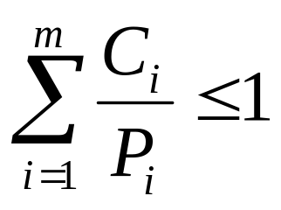
Rate Monotonic Scheduling (RMS)
Taak | Periode = P | Joblengte = C
T₁ | 6 | 2 (33%)
T₂ | 8 | 3 (37,5%)
T₃ | 10 | 1 (10%)
∑ = 80.5%
T₁
T₂
T₃
best3-<number>
Notes:
best3-<number>
Deze planner is zeer eenvoudig. Hij veronderstelt dat er enkele periodieke taken zijn, en dat de relatieve deadline van de jobs gelijk is aan de periode (impliciete deadlines).
De prioriteit van de taken (en dus ook van alle jobs) wordt vastgelegd door de periode. Hoe korter de periode, hoe korter de relatieve deadline en hoe minder tijd er is om de jobs uit te voeren. Door de jobs van de taken met een kortere periode een hogere prioriteit te geven, zullen ze door een prioriteitenplanner eerst gepland worden. Dit wil concreet zeggen dat men steeds de voorkeur geeft aan die taken waarvan de jobs het vaakst moeten uitgevoerd worden. De prioriteit wordt dus toegekend aan de taak, en via de taak aan de jobs.
Deadline monotonic scheduling (DMS) is volledig analoog, maar gebruikt de relatieve deadlines ipv de periodes. In het geval van impliciete deadlines valt DMS samen met RMS.

Slide 51
Earliest Deadline First Planning (EDF)
Taak | Periode = P | Joblengte = C
T₁ | 6 | 2 (33%)
T₂ | 8 | 3 (37,5%)
T₃ | 10 | 1 (10%)
∑ = 80.5%
T₁
T₂
T₃
best3-<number>
Notes:
best3-<number>
Bij earliest deadline first planning geeft men de hoogste prioriteit aan job met de dichtste absolute deadline. Een prioriteitenplanner zal dan de job met de dichtste deadline als eerste uitvoeren. Bij elke verandering van de klaarlijst worden de prioriteiten herberekend. De prioriteit is nu dus geen eigenschap van de taak meer, maar van de individuele jobs.

Slide 52
Least Laxity First planning (LLF)
Taak | Periode = P | Joblengte = C
T₁ | 6 | 2 (33%)
T₂ | 8 | 3 (37,5%)
T₃ | 10 | 1 (10%)
∑ = 80.5%
T₁
T₂
T₃
best3-<number>
Notes:
best3-<number>
In plaats van de absolute deadlines te gebruiken als criterium om de prioriteit te bepalen, zou men ook de laxity of slack kunnen gebruiken.
Hoe kleiner de laxity, hoe dringender de uitvoering wordt (want als er zich een job met een hogere prioriteit zou aandienen, zal die in de slack moeten kunnen uitgevoerd worden). Het kan dus nuttig zijn om de jobs met een kleinere slack een hogere prioriteit te geven. In bovenstaand voorbeeld geeft dit dezelfde planning als EDF, maar dat hoeft niet steeds zo te zijn.
De prioriteit zal hier per tijdslot moeten herzien worden, want zelfs als er geen extra jobs toegevoegd worden zal de uitvoering van één job ervoor zorgen dat de laxity van alle jobs met een lagere prioriteit per tijdslot afneemt. Hierdoor kunnen ze plots een lagere prioriteit krijgen dan de job die aan het uitvoeren is (en die zijn laxity behoudt). Dit is duidelijk de meest dynamische manier om de prioriteit van een job vast te leggen.
Het berekenen van de laxity is echter niet eenvoudig omdat het dynamisch moet gebeuren, en de uitvoeringstijd van een job niet zo goed gekend is (we kennen wel de WCET, maar niet altijd de werkelijke uitvoeringstijd). Dat betekent dat de waarde van de laxity doorgaans een onderschatting zal zijn, en dus niet altijd de meest betrouwbare waarde is om een planning op te baseren.

Slide 53
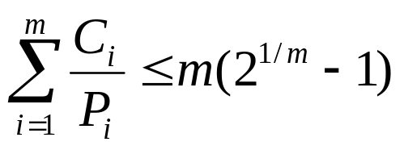
Vergelijking RMS – EDF – LLF
Proces | Periode = P | Burst = C
T₁ | 6 | 3 (50%)
T₂ | 8 | 3 (37,5%)
T₃ | 10 | 1 (10%)
∑ = 97.5%
RMS:
(lim = 69.3%)
best3-<number>
Notes:
best3-<number>
In de voorgaande voorbeelden konden alle taken gepland worden, dankzij het feit dat het totale CVE-gebruik slechts 80,5% was. Als het CVE-gebruik verhoogt, gedragen de diverse planners zich verschillend. Er kan aangetoond worden dat EDF en LLF een planning kan produceren tot een CVE-gebruik van 100%. Voor RMS is dit enkel mogelijk tot een CVE-gebruik die op de slide staat (m=aantal taken, C=rekentijd, P=periode). Voor een (zeer) groot aantal taken zal RMS een geldige planning opleveren tot een CVE-gebruik van 69,3%. Daarboven zijn er geen garanties meer.

Slide 54
Vergelijking RMS – EDF - LLF
T₁
R
M
S
T₂
T₃
T₁
E
D
F
T₂
T₃
T₁
L
L
F
T₂
T₃
best3-<number>
Notes:
best3-<number>
Uit de bovenstaande planning volgt dat RMS niet leidt tot een geldige planning, en dat EDF en LLF er wel in slagen om een geldige planning te vinden (met hier wel een klein verschil in de planning – in het blauw). Voor RMS is de belasting van 97,5% hoger dan 77,97% die overeenkomt met de RMS-formule (voor m=3). Dit betekent niet dat RMS geen geldige planning meer kan vinden, maar wel dat er geen garantie meer is, hetgeen inderdaad blijkt uit het bovenstaande voorbeeld.
EDF en LLF lijken dus superieur aan RMS omdat zij toelaten om het CVE-gebruik te maximaliseren. In de praktijk blijkt het echter toch wel wat tegen te vallen:
De planner heeft meer werk om de prioriteit per job vast te stellen dan bij RMS waar de toekenning statisch per taak gebeurt.
Bij een overbelasting gedraagt RMS zich veel beter dan EDF en LLF. Bij RMS zal de taak met de laagste prioriteit (langste periode) deadlines missen, maar de taak met de hogere prioriteiten kunnen gewoon verder blijven werken. Bij EDF en LLF zal de planner de hoogste prioriteit geven aan de jobs die hun deadline missen (vroegste deadline, en negatieve laxity). Het gevolg daarvan is dat alle andere jobs hierdoor hun deadlines ook dreigen te missen. EDF en LLF zijn dus minder stabiel als de belasting toeneemt.
In de praktijk is 100% belasting niet zo heel belangrijk omdat het toch maar een theoretische belasting is op basis van WCET-tijden die vaak veel hoger zijn dan de werkelijke uitvoeringstijd. Als deze redenen zorgen ervoor dat men vaak de voorkeur geeft aan het veel eenvoudigere RMS.

Slide 55
Toepassingsdomeinen
Planneralgoritme | Batch | Interactief | Real-time
First-come First-served (FCFS) | X
Shortest Job First (SJF) | X | X
Shortest Remaining Time First (SRTF) | X | X
Prioriteit |  | X | X
Round Robin |  | X
Gewaarborgde planning |  | X
Highest Response Ratio Next |  | X
Fair Share |  | X
Loterijplanning |  | X
Multilevel Queue | X | X | X
Multilevel Feedback Queue |  | X
Earliest Deadline First/Least Laxity First |  |  | X
Rate/Deadline Monotonic Scheduling |  |  | X
best3-<number>
Notes:
best3-<number>
In de bovenstaande tabel wordt aangegeven voor welke domeinen de gegeven planneralgoritmen van toepassing zijn. Zoals duidelijk blijkt uit te tabel zijn niet alle planneralgoritmen even goed toepasbaar/nuttig in de verschillende domeinen. Batch is een niet-interactieve werklast. Algoritmen die interactief werken mogelijk maken hebben daarbij niet veel nut.
Planneralgoritmen zijn een mooi voorbeeld van scheiding tussen mechanisme en beleid. De algoritmen liggen vast, maar de parameters zijn instelbaar (b.v. de prioriteiten). Een MFQ planningsalgoritme is b.v. bijzonder interessant omdat het parameteriseerbaar is, en omdat dit ons toelaat om het precies af te stemmen op een bepaalde belasting. Het mechanisme is in dit geval de multilevel feedback queue, terwijl het beleid bepaald wordt door de parameters van het mechanisme (tijdskwanta, voorwaarden voor overgang, enz.). Een dergelijke scheiding is steeds te verkiezen boven systemen die het beleid vastkoppelen aan een mechanisme.

Slide 56
Virtualisatie
Een hypervisor gebruikt zelf ook een planner om de diverse BS van systeemmiddelen te voorzien.
Die systeemmiddelen worden dan door de planners van de gastbesturingssystemen verder verdeeld over de diverse processen en draden.
In gastbesturingssysteem worden de kerndraden hierdoor eigenlijk gebruikersdraden…
best3-<number>

Slide 57
Overzicht
Wat is procesplanning?
Planningsalgoritmen
  Procesplanning
  Draadplanning
  Multicoreplanning
  Ware-tijdplanning
Concrete gevallen
best3-<number>
Notes:
best3-<number>

Slide 58
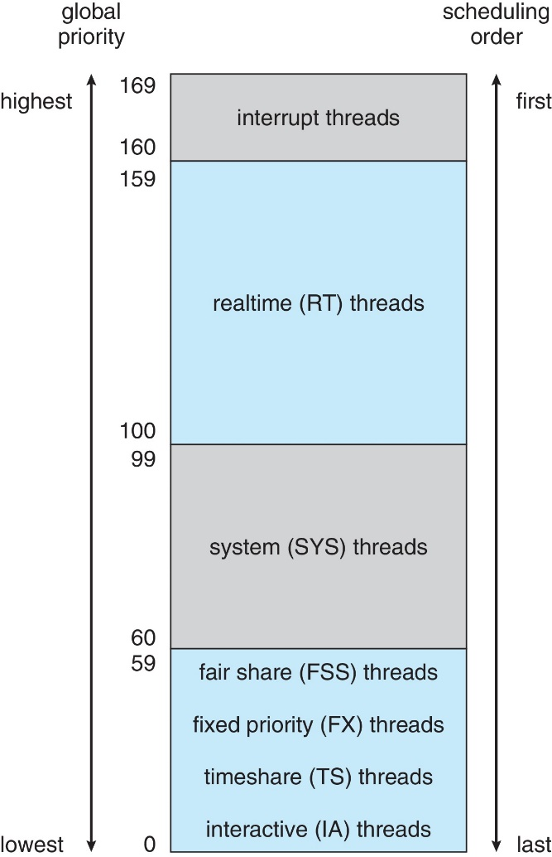
Solaris
Prioriteit | Tijdskwantum | Prioriteit na aflopen tijdskwantum | Prioriteit na blokkering
0 | 200 | 0 | 50
5 | 200 | 0 | 50
10 | 160 | 0 | 51
15 | 160 | 5 | 51
20 | 120 | 10 | 52
25 | 120 | 15 | 52
30 | 80 | 20 | 53
35 | 80 | 25 | 54
40 | 40 | 30 | 55
45 | 40 | 35 | 56
50 | 40 | 40 | 58
55 | 40 | 45 | 58
59 | 20 | 49 | 59
best3-<number>
Notes:
best3-<number>
Bij Solaris varieert de lengte van het tijdskwantum in functie van de prioriteit. Hoe hoger de prioriteit, des te korter het tijdskwantum. Bovendien werkt Solaris met veranderlijke prioriteiten. Na het verstrijken van het tijdskwantum, wordt de prioriteit verlaagd zoals weergegeven in de tabel. Bij het vrijgeven van een blokkering, wordt de prioriteit verhoogd.
Naast de scheduling klassen realtime, system (b.v. de planner), timesharing en interactive (venstertoepassingen) zijn er ook nog de klassen fixed priority en fair share.
Bij fixed priority is de prioriteit onveranderlijk, en fair share probeert de toegewezen CVE-tijd gelijkmatig te verdelen over de diverse projecten (een project is een verzameling van processen, vergelijkbaar met een job in Windows).
Elke klasse heeft zijn eigen lijst van prioriteiten die finaal omgezet worden in een globale prioriteit die gebruikt wordt door de procesplanner (een preëmptieve prioriteitsplanner die processen met gelijke prioriteit RR uitvoert).

Slide 59
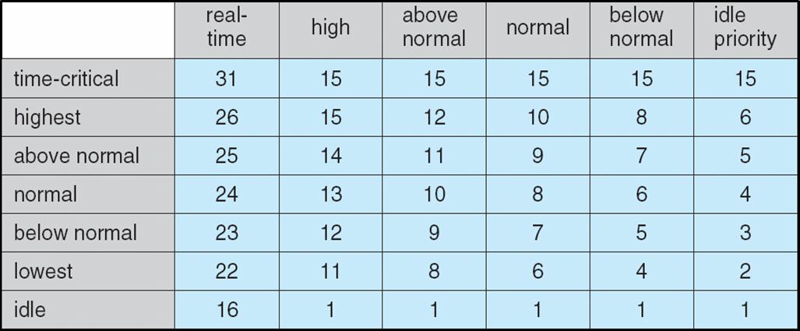
Windows
prioriteitsklassen
ware tijd
variabel
relatieve prioriteit
best3-<number>
Notes:
best3-<number>
Windows bezit slechts 32 prioriteitsniveaus die als volgt verdeeld zijn: 16-31: draden in ware tijd, 1-15: interactieve gebruikersprocessen. Prioriteit 0 wordt gebruikt voor het geheugenbeheer op zeer lage prioriteit. De procesplanner die hier dispatcher genoemd wordt, overloopt de verschillende prioriteiten van hoog naar laag en selecteert de eerste draad die hij tegenkomt (preëmptieve prioriteitsplanner). Windows maakt een onderscheid tussen 6 klassen (real-time, high, above normal, normal, below normal, idle). Binnen deze klassen zijn de prioriteiten variabel, hetgeen uitgedrukt wordt door middel van een relatieve prioriteit (time-critical, highest, above normal, normal, below normal, lowest, idle). Bovenstaande tabel geeft dan de resulterende finale prioriteit weer.
Zoals gebruikelijk variëren de prioriteiten van de interactieve taken in functie van hun gedrag (voor de variabele klassen). Een proces start met de relatieve prioriteit normal (tenzij anders gespecificeerd), en daalt in prioriteit per afgelopen tijdskwantum (maar wel binnen dezelfde klasse). Indien het proces ontwaakt uit de geblokkeerde toestand, verhoogt de prioriteit (binnen dezelfde klasse). De verhoging is afhankelijk van het randapparaat: zo zal de verhoging na het wachten op een toetsenbord groter zijn dan de verhoging na het wachten op een harddiskonderbreking. Dit geeft voorrang aan de interactieve processen. Verder maakt Windows ook nog een onderscheid tussen processen die actief zijn op het scherm (die de focus bezitten), en processen die dat niet zijn.
De aanwezigheid van slechts 16 prioriteitsniveaus voor draden in ware tijd is één van de beperkingen op het inzetten van PC's met Windows als platform voor toepassingen in ware tijd.

Slide 60
Linux procesplanning
runqueue
Active array
Expired array
0
0
0
1
12
7
1
ware tijd
2
2
0
…
…
99
20
99
100
10
10
10
100
0
nice
101
101
..
..
140
5
140
best3-<number>
Notes:
best3-<number>
Preëmptief, prioriteitsplanner. De prioriteiten lopen van 0 tot 140 waarbij 0-99 realtime prioriteiten zijn en 100-140 de zgn. nice prioriteiten. Bij het begin van een plannercyclus krijgen alle taken in de runqueue hun tijdskwantum toegekend. In tegenstelling tot veel andere planners loopt het toegekende tijdskwantum op naarmate de prioriteit hoger is. Eenmaal alle taken hun tijdskwantum gekregen hebben, worden ze uitgevoerd, startend bij de taken met de hoogste prioriteit. Van zodra het tijdkwantum van een taak volledig uitgeput is, verhuist de taak naar de expired array (in de figuur staat het resterend tijdskwantum ingeschreven in het taakblokje). Als de active array geen taken meer bevat die in aanmerking komen voor uitvoering, start de hele plannercyclus opnieuw (de rol van active array en van expired array wordt dan omgekeerd). Door alle taken een tijdskwantum te geven, wordt vermeden dat taken met een lagere prioriteit verkommeren. Door taken met een hoge prioriteit een groter tijdskwantum te geven, krijgen ze meer systeemmiddelen, en bovendien zullen ze sneller geselecteerd worden door de kortetermijnplanner.
Realtime taken hebben doorgaans een vaste prioriteit. In het nice bereik (gebruikertaken) kan de prioriteit tot 5 eenheden verhoogd of verlaagd worden, in functie van de interactiviteit van de taak. Taken met lange io-tijden interageren vaak met personen en worden als interactief gemerkt. Interactieve taken krijgen een prioriteitsverhoging van 5. De taakprioriteit wordt herberekend bij de overgang van active array naar expired array. Bij elke nieuwe plannercyclus kunnen de prioriteiten veranderen.

Slide 61
Java
Prioriteitsplanner (preëmptief of niet-preëmptief)
10 prioriteiten 1..10
  MIN_PRIORITY = 1 (laagste prioriteit)
  NORM_PRIORITY = 5
  MAX_PRIORITY = 10 (hoogste prioriteit)
Een draad erft de prioriteit van zijn ouder
Veranderbaar met setPriority()
Worden afgebeeld op de prioriteiten van de kerndraden
best3-<number>
Notes:
best3-<number>
De Javaspecificatie is zeer vaag over planning – ongetwijfeld omdat men ervoor heeft proberen zorgen dat Java op zoveel mogelijk platformen kan uitgevoerd worden. De planner is een prioriteitsplanner, maar deze kan preëmptief of niet-preëmptief zijn. Bij een niet-preëmptieve planner zal men coöperatieve planning moeten toepassen waarbij de diverse draden vrijwillig afstand doen van de processor (via yield()). Java kent 10 prioriteitsniveaus en deze zijn statisch. Dit wil zeggen dat de planner de prioriteiten niet automatisch aanpast. De prioriteiten kunnen wel aangepast worden door de applicatie set (met setPriority()). De Javaprioriteiten worden afgebeeld op prioriteiten van de kerneldraden. Dit kan soms leiden tot vreemde situaties. In situaties waarbij er minstens 10 prioriteitsniveaus voor gebruikersprogramma’s gereserveerd zijn, zullen alle Javaprioriteiten op individuele systeemprioriteiten afgebeeld worden. In situaties waar dit niet zo is (bv. Win 32) zullen sommige Javaprioriteiten op dezelfde systeemprioriteit afgebeeld worden. Zo zullen op het Win32 platform de Javaprioriteiten 1-2, 3-4, 6-7 en 8-9 samenvallen.

Slide 62


best3-<number>

